Slide 1
4.6 函数的定义与性质
函数的定义
  函数定义
  从A到B的函数
  函数的像
函数的性质
  函数的单射、满射、双射性
  构造双射函数

Slide 2
函数定义
定义 设 F 为二元关系, 若 ∀x∈domF 都存在唯一的y∈ranF 使 xFy 成立, 则称 F 为函数. 对于函数F, 如果有 xFy, 则记作 y=F(x), 并称 y 为 F 在 x 的函数值.
例1 F₁={<x₁,y₁>,<x₂,y₂>,<x₃,y₂>}
F₂={<x₁,y₁>,<x₁,y₂> ,<x₂,y₁>,<x₃,y₂>}
F₁是函数, F₂不是函数.

Slide 3
函数相等
定义 设F, G为函数, 则
F = G ⇔ F⊆G∧G⊆F
如果两个函数 F 和 G 相等, 一定满足下面两个条件：
(1) domF = domG
(2) ∀x∈domF = domG 都有 F(x) = G(x)
实例 函数
F(x)=(x²−1)/(x+1), G(x)=x−1
不相等, 因为 domF⊂domG.

Slide 4
从 A 到 B 的函数
定义 设A, B为集合, 如果
f 为函数
domf = A
ranf ⊆ B,
则称 f 为从A到B的函数, 记作 f：A→B.
实例
f：N→N, f(x)=2x 是从 N 到 N 的函数
g：N→N, g(x)=2也是从 N 到 N 的函数

Slide 5
B上A
定义 所有从 A 到 B 的函数的集合记作 B^{A},
读作“B上A”，符号化表示为
B^{A} ={ f | f：A→B }
计数：
|A|=m, |B|=n, 且m, n>0, |B^{A}|=n^{m}.
A=∅, 则 B^{A}=B∅={∅}.
A≠∅且B=∅, 则 B^{A}=∅^{A}= ∅.

Slide 6
实例
例2 设 A = {1, 2, 3}, B = {a, b}, 求B^{A}.
解 B^{A} = {f₀, f₁, … , f₇}, 其中
f₀={<1,a>,<2,a>,<3,a>}, f₁={<1,a>,<2,a>,<3,b>}
f₂={<1,a>,<2,b>,<3,a>}，f₃={<1,a>,<2,b>,<3,b>}
f₄={<1,b>,<2,a>,<3,a>}，f₅={<1,b>,<2,a>,<3,b>}
f₆={<1,b>,<2,b>,<3,a>}, f₇={<1,b>,<2,b>,<3,b>}

Slide 7
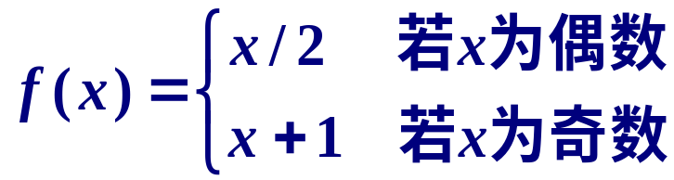
函数的像
定义 设函数 f：A→B, A₁⊆A.
A₁ 在 f 下的像： f(A₁) = { f(x) | x∈A₁ }
函数的像 f(A) = ranf
注意：
函数值 f(x)∈B, 而像 f(A₁)⊆B.
例3 设 f：N→N, 且
令A={0,1}, 那么有
f(A) = f({0,1}) = { f(0), f(1) } = {0, 2}

Slide 8
函数的性质
定义 设 f：A→B,
（1）若ranf = B, 则称 f：A→B是满射的.
（2）若对任意的x_{1，} x₂ ∈A 而且不相等，都有f(x₁)
与 f(x₂)不相等, 则称 f：A→B是单射的.
（3）若 f：A→B既是满射又是单射的, 则称 f：
A→B是双射的（一一映射的）
f 满射意味着：∀y ∈B, 都存在 x使得 f(x) = y.
f 单射意味着：f(x₁) = f(x₂) ⇒ x₁= x₂

Slide 9
实例
例4
判断下面函数是否为单射, 满射, 双射的, 为什么?
(1) f：R→R, f(x) = −x²+2x−1
(2) f：Z⁺→R, f(x) = lnx, Z⁺为正整数集
(3) f：R→Z, f(x) = ⎣x⎦
(4) f：R→R, f(x) = 2x+1
(5) f：R⁺→R⁺, f(x)=(x²+1)/x, 其中R⁺为正实数集.
Notes:
⎣x⎦ 表示小于等于x的最大的整数。

Slide 10
实例（续）
解 (1) f：R→R, f(x)=−x²+2x−1
在x=1取得极大值0. 既不单射也不满射.
(2) f：Z+→R, f(x)=lnx
单调上升, 是单射. 但不满射, ranf={ln1, ln2, …}.
(3) f：R→Z, f(x)= ⎣x⎦
满射, 但不单射, 例如 f(1.5)=f(1.2)=1.
(4) f：R→R, f(x)=2x+1
满射、单射、双射, 因为它是单调的并且ranf=R.
(5) f：R⁺→R⁺, f(x)=(x²+1)/x
有极小值f(1)=2. 该函数既不单射也不满射.

Slide 11
构造从A到B的双射函数
有穷集之间的构造
例5 A=P({1,2,3}), B={0,1}^{{1,2,3}}
解 A={∅,{1},{2},{3},{1,2},{1,3},{2,3},{1,2,3}}.
B={ f₀, f₁, … , f₇ }, 其中
f₀={<1,0>,<2,0>,<3,0>}, f₁={<1,0>,<2,0>,<3,1>},
f₂={<1,0>,<2,1>,<3,0>}, f₃={<1,0>,<2,1>,<3,1>},
f₄={<1,1>,<2,0>,<3,0>}, f₅={<1,1>,<2,0>,<3,1>},
f₆={<1,1>,<2,1>,<3,0>}, f₇={<1,1>,<2,1>,<3,1>}.
令 f：A→B,
f(∅)=f₀, f({1})=f₁, f({2})=f₂, f({3})=f₃,
f({1,2})=f₄, f({1,3})=f₅, f({2,3})=f₆, f({1,2,3})=f₇

Slide 12
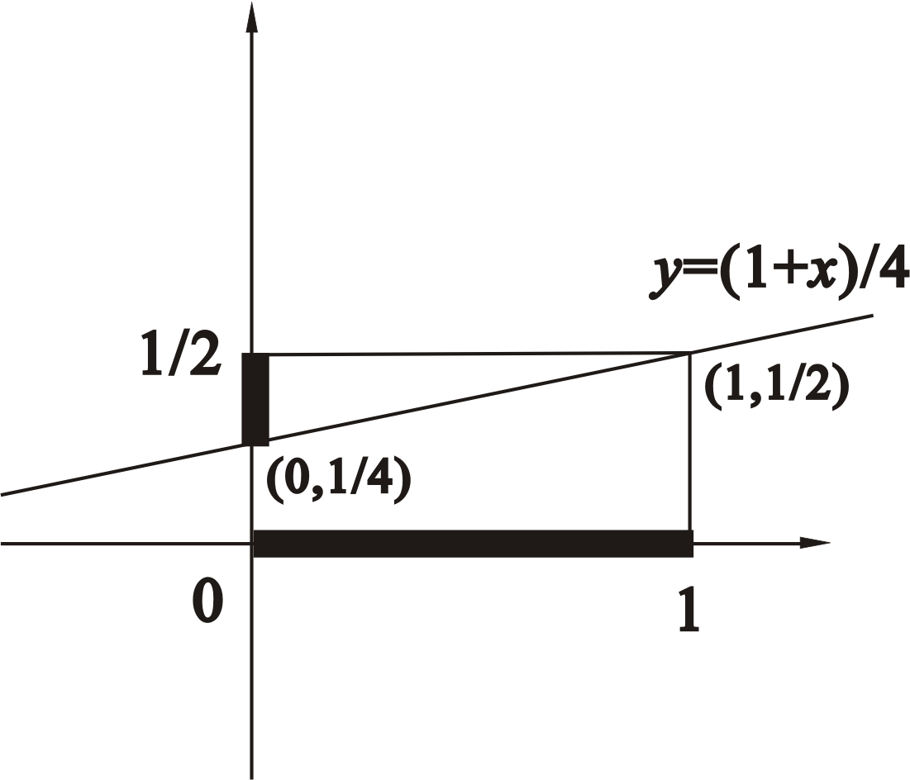
构造从A到B的双射函数（续）
实数区间之间构造双射
构造方法：直线方程
例6 A=[0,1]
B=[1/4,1/2]
构造双射 f :A→B
解
令 f：[0,1]→[1/4,1/2]
f(x)=(x+1)/4

Slide 13
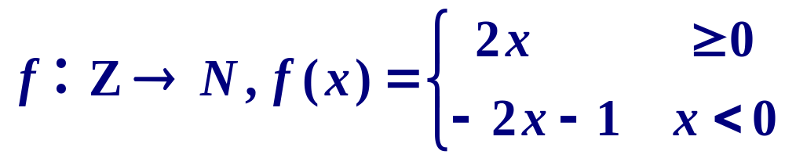
构造从A到B的双射函数（续）
A 与自然数集合之间构造双射
方法：将A中元素排成有序图形，然后从第一个元素开始
按照次序与自然数对应
例7 A=Z, B=N，构造双射 f：A→B
将Z中元素以下列顺序排列并与N中元素对应：
Z：0 −1 1 −2 2 −3 3 …
↓ ↓ ↓ ↓ ↓ ↓ ↓
N：0 1 2 3 4 5 6 …
则这种对应所表示的函数是：
Notes:
例7，负数对应奇数，正数对应偶数即可。

Slide 14
无穷集合
无穷可数
  有理数→自然数？
无穷不可数
  无理数→自然数？
无穷集合性质的独特性
  希尔伯特旅馆悖论：可数无限多房间客满

Slide 15
常函数、恒等函数、单调函数
1. 设f：A→B, 若存在 c∈B 使得 ∀x∈A 都有
f(x)=c, 则称 f：A→B是常函数.
2. 称 A 上的恒等关系 I_{A}为 A 上的恒等函数, 对所有
的 x∈A 都有 I_{A}(x)=x.
3. 设 f：R→R，如果对任意的 x₁, x₂∈R，x₁<x₂, 就
有 f(x₁) ≤ f(x₂), 则称 f 为单调递增的；如果对任意
的 x₁, x₂∈A, x₁< x₂, 就有 f(x₁) < f(x₂), 则称 f 为 严
格单调递增 的.
类似可以定义单调递减 和严格单调递减 的函数.

Slide 16
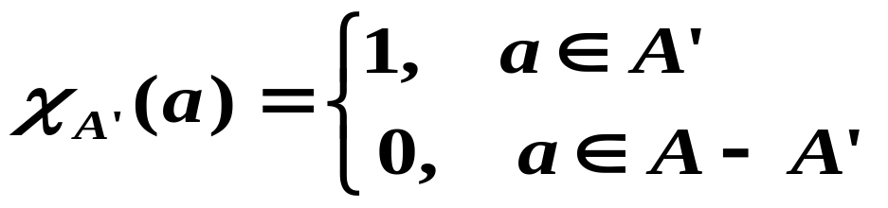
集合的特征函数
设 A 为集合, ∀A’ ⊆A, A’ 的 特征函数
χ_{A’}：A→{0,1} 定义为
实例 集合：X ={ A, B, C, D, E, F, G, H },
子集：T = { A, C, F, G, H }
T 的特征函数χ_{T} ：
x A B C D E F G H
χ_{T}(x) 1 0 1 0 0 1 1 1

Slide 17
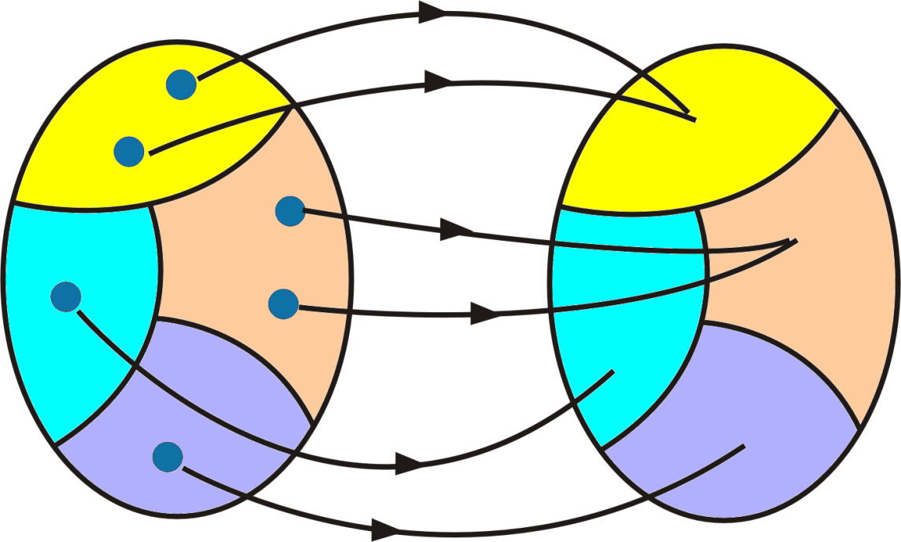
自然映射
5. 设 R 是 A 上的等价关系, 令
g：A→A/R
g(a) = [a], ∀a∈A
称 g 是从 A 到商集 A/R 的自然映射.
A
A/R

Slide 18
实例
例8 (1) A的每一个子集A’都对应于一个特征函数, 不同的子集对应于不同的特征函数. 例如 A={a, b, c}, 则有
χ∅ = { <a,0>, <b,0>, <c,0> }，
χ_{{a,b}} = { <a,1>, <b,1>, <c,0>}
(2) 给定集合 A， A 上不同的等价关系确定不同的自然映射, 其中恒等关系确定的自然映射是双射, 其他的自然映射一般来说是满射. 例如
A={1, 2, 3}, R={<1,2>,<2,1>}∪I_{A}
g(1) = g(2) = {1,2}, g(3) = {3}

Slide 19
课堂练习：
1、对于给定的A、B和f，判断是否构成函数f:A →B。如果是，说明f:A →B是否为单射、满射、双射的；如果不是请说明理由，并根据要求进行计算。
1）A={1,2,3,4,5}, B={a,b,c,d,e},
f={<1,c>,<3,d>,<4,e>,<2,a>,<5,d>}
2) A,B同1），f={<1,d>,<3,e>,<2,a>,<4,c>}
3) A=B=R×R, f(<x,y>)=<x+y, x-y>,
令L={<x,y>|x,y ∈R ∧y=x+1}, 计算f(L).
2、设A={1,2,3},求特征函数 χ _{{1,3}}。
3、设A={1,2,3,4},对于等价关系 R={<2,3>,<3,2>}∪I_{A} 求对应的自然映射，g:A→A/R。
4、给出自然映射g:A→A/R所对应的集合A和等价关系R。
g={<0,{0,2,4}>,<1,{1,3}>,<2 ,{0,2,4}>,<3,{1,3}>,<4,{0,2,4}>}

Slide 20
解：
1、1）能构成f:A →B，既不是单射，也不是满射，因为f(3)=f(5)=d,且b ∉ranf.
2）不能构成f:A →B，因为domf={1,2,3,4}≠A。
3）能构成f:A →B，是双射函数，
f(L)={<2x+1,－1>|x ∈R },
2、 χ _{{1,3}} = {<1,1>,<2,0>,<3,1>}
3、 g:A→A/R, g(1)={1}, g(2)=g(3)={2,3}, g(4)={4}.
4、A={0,1,2,3,4}, R={<x,y>|x,y ∈A ∧(x-y)/2 ∈Z}

Slide 21
4.7 函数的复合与反函数
函数的复合
  函数复合的定理
  函数复合的性质
反函数
  反函数存在的条件
  反函数的性质

Slide 22
函数复合的定理
定理 设F, G是函数, 则F∘G也是函数, 且满足
(1) dom(F∘G)={ x | x∈domG ∧ G(x)∈domF}
(2) ∀x∈dom(F∘G) 有 F∘G(x) = F (G(x))
该定理说明两个函数复合后的定义域可能比G的定义域要小。
推论1 设F, G, H为函数, 则 (F∘G)∘H 和 F∘(G∘H)
都是函数, 且 (F∘G)∘H = F∘(G∘H)
推论2 设 f： B→C, g： A→B, 则 f∘g：A→C, 且
∀x∈A 都有 f∘g(x) = f (g(x)).
Notes:
两个函数复合后的定义域可能比G的定义域要小,是由于ranG不一定包含在domF中，如果ranG包含在domF中，则G的定义域与复合函数的定义域相同。

Slide 23
函数复合运算的性质
定理 设 g ：A→B, f ：B→C.
(1) 如果 g ：A→B, f ：B→C 都是满射的, 则
f∘g：A→C也是满射的.
(2) 如果 g ：A→B, f ：B→C 都是单射的, 则
f∘g：A→C也是单射的.
(3) 如果 g ：A→B, f ：B→C 都是双射的, 则
f∘g：A→C也是双射的.
证： (1) ∀c∈C, 由 f：B→C 的满射性, ∃b∈B 使得
f(b)=c. 对这个b, 由 g：A→B 的满射性，∃a∈A
使得 g(a)=b. 由合成定理 f∘g(a)= f ( g(a))=f(b)=c
从而证明了 f∘g：A→C是满射的.

Slide 24
函数复合运算的性质（续）
(2) 假设存在 x₁, x₂∈A使得 f∘g(x₁) = f∘g(x₂)
由合成定理有 f (g(x₁))= f (g(x₂)).
因为 f：B→C是单射的, 故 g(x₁)=g(x₂). 又由
于 g：A→B也是单射的, 所以 x₁=x₂. 从而证
明 f∘g：A→C是单射的.
(3) 由 (1) 和 (2) 得证.
定理： 设 f: A→B，则
f = f∘I_{A} = I_{B}∘f

Slide 25
反函数存在的条件
任给函数 F, 它的逆F ⁻¹不一定是函数, 是二元关系.
实例：F={<a,b>,<b,a>,<c,b>}，
F ⁻¹={<b,a>,<a,b><b,c>}
任给单射函数 f：A→B, 则 f ⁻¹是函数, 且是从 ranf 到 A的双射函数, 但不一定是从 B 到 A 的双射函数.
实例： f : N →N, f(x) = 2x,
f ⁻¹ : ranf →N, f ⁻¹ (x) = x/2

Slide 26
反函数
定理 设 f：A→B是双射的, 则f ⁻¹：B→A也是双射函数.
证: 1) f ⁻¹ 是函数：因为 f 是函数, 所以 f ⁻¹ 是关系, 且
dom f ⁻¹ = ranf = B , ran f ⁻¹ = domf = A,
对于任意的 y∈B = dom f ⁻¹, 假设有x₁, x₂∈A使得
<y,x₁>∈f ⁻¹∧<y,x₂>∈f ⁻¹ 成立,
则由逆的定义有： <x₁,y>∈f∧<x₂,y>∈f
根据 f 的单射性可得 x₁ = x₂, 从而证明了f ⁻¹是函数。
2） f ⁻¹ 的满射性：由于ran f ⁻¹ = A，所以 f ⁻¹是满射的.
3）f ⁻¹ 的单射性： 若存在 y₁, y₂∈B 使得
f ⁻¹ (y₁) = f ⁻¹ (y₂) = x, 从而有
<y₁,x>∈f ⁻¹∧<y₂,x>∈f ⁻¹
⇒ <x,y₁>∈f∧<x,y₂>∈f ⇒ y₁ = y₂

Slide 27
反函数的定义及性质
定义 对于双射函数f：A→B, 称 f ⁻¹：B→A是它的反函数.
反函数的性质
定理 设 f：A→B是双射的, 则
f ⁻¹∘f = I_{A}, f∘f ⁻¹ = I_{B}
对于双射函数 f：A→A, 有
f ⁻¹∘f = f∘f ⁻¹ = I_{A}

Slide 28
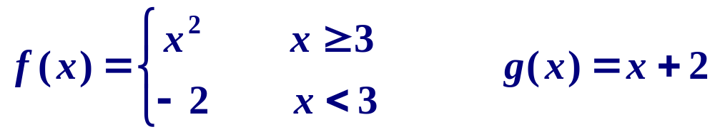
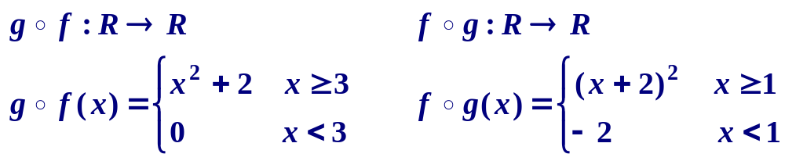
函数复合与反函数的计算
例 设 f：R→R, g：R→R
求 f ο g, g ο f. 如果 f 和 g 存在反函数, 求出它们的反函数.
解
f：R→R不是双射的, 不存在反函数. g：R→R是双射的, 它
的反函数是 g⁻¹：R→R, g⁻¹(x) = x−2

